Slide 1
ENTRADA DE COMPRAS
(Via XML)

Slide 2
INTRODUÇÃO
Objetivos da Transmissão
Conceitos
Parametrizações
Dúvidas

Slide 3

Objetivos da Transmissão
Compreender o que é a entrada de compras via XML;
Entender suas funcionalidades;
Aprender como parametrizar.

Slide 4



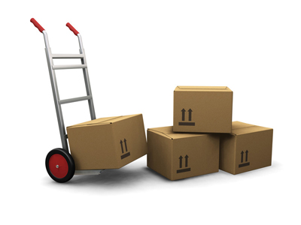
Conceito: Entrada de compras Via XML
A rotina entrada de compras via XML é uma funcionalidade no ERP onde permite o usuário realizar a entrada de mercadorias em seu estoque de forma mais ágil e pratica.

Slide 5

Permissão de acesso: Entrada de compras via XML
Para que seja possível utilizar essa rotina é necessário que se tenha liberação da seguinte permissão de usuário (Estoque > Permissões gerais do grupo estoque > Entrada de Compras via XML (Nf-e).

Slide 6
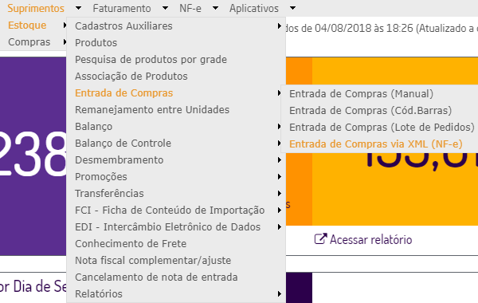
Funcionalidade: Entrada de compras via XML
A funcionalidade está localizada dentro do menu Suprimentos > Estoque > Entrada de Compras > Entrada de Compras via XML (Nf-e)

Slide 7

Parametrizações: Entrada de compras via XML
Para realizar a entrada de compras via XML, é necessário que esteja com o arquivo XML referente a nota fiscal salvo em seu computador.
Caso a compra realizada possua um pedido de compra, pode ser inserido no campo “Pedido de Compra”, deste modo os campos Plano de pagamento, Natureza de operação e Comprador serão preenchidos automaticamente de acordo com o pedido.
É necessário que seja inserido o arquivo no qual está salvo em seu computador através da opção “Escolher Arquivo”

Slide 8
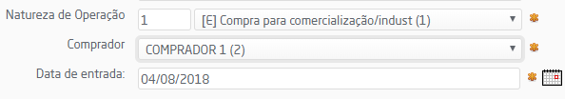

Parametrizações: Entrada de compras via XML
Caso não tenha sido informado um pedido de compras, é necessário a seleção das informações abaixo conforme desejado.

Slide 9

Parametrizações: Entrada de compras via XML
Para que o sistema identifique e traga as informações referente aos produtos da nota fiscal, é necessário que seja selecionado o cPROD ou cEAN referente a configuração do XML x ERP.
Se existir produtos no XML nos quais não estão cadastrados no ERP é necessário que a opção “Incluir novos produtos” esteja marcada.

Slide 10
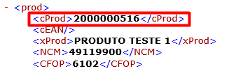
Parametrizações: Entrada de compras via XML
Para identificar qual é o Campo do produto (XML) é necessário a abertura do XML, após abri-lo aperte os botões (CTRL + F) e digite cPROD.
Neste caso o campo cEAN está vazio, desta forma evidenciamos que a opção correta a ser escolhida no ERP é cPROD.
Obs: Caso a tag cEAN também esteja preenchida, você poderá optar entre a escolha de cEAN ou cPROD.

Slide 11
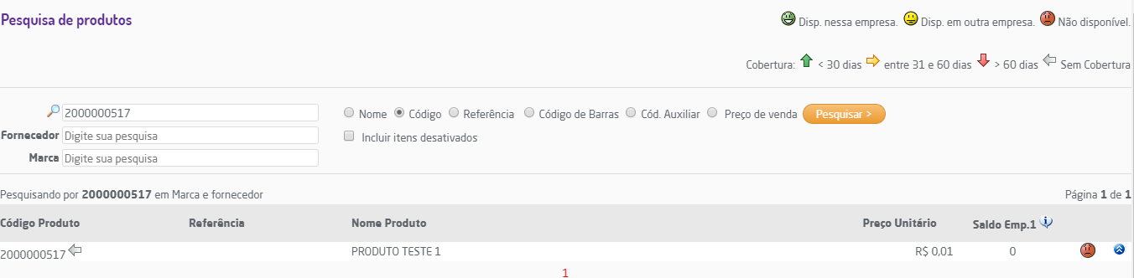
Parametrizações: Entrada de compras via XML
Para identificar qual é o Campo do produto (ERP) é necessário copiar a informação contida na tag cPROD ou cEAN e acessar Suprimentos > Estoque > Produtos > Insira a informação copiada > Tente localizar o produto marcando as opções disponíveis até que o produto seja encontrado.
Neste caso, o produto foi localizado marcando a opção “código” então no “Campo do produto (ERP)” a opção a ser selecionada é “Código do Produto”.

Slide 12
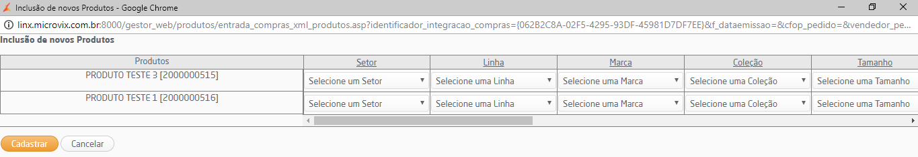
Cadastro Novos Produtos: Entrada de compras via XML
Caso o sistema localize produtos no XML nos quais não possuem cadastro no ERP, será exibida a opção de inclusão de novos produtos, basta selecionar as opções solicitadas pelo sistema e apertar em cadastrar.

Slide 13
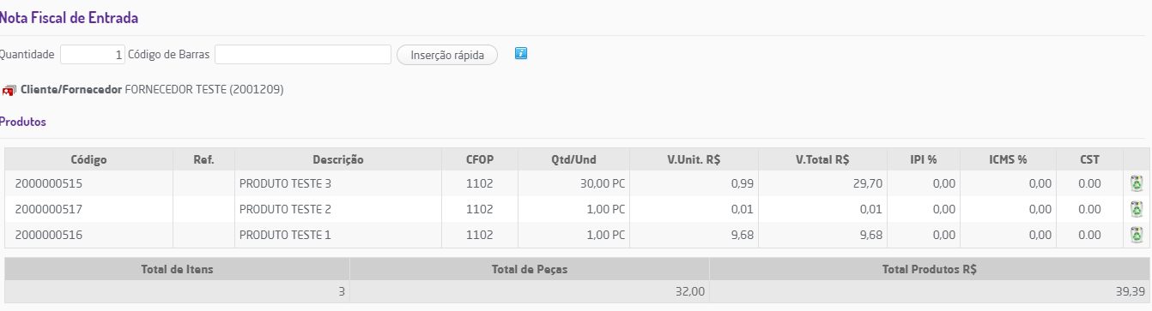
Inserção de Produtos: Entrada de compras via XML
Após cadastrado os produtos em questão, será exibido um resumo, conforme imagem abaixo.
Caso necessário a inclusão de mais algum produto no qual não consta no XML, pode ser utilizado a opção de inserção rápida ou inclusão de itens.

Slide 14

Parametrizações: Entrada de compras via XML
Após prosseguir da tela de inserção dos itens, é possível selecionar o estoque onde esses produtos serão depositados.
Caso necessário pode ser alterado o plano de pagamento e inserido descontos na nota fiscal.
Após conferir os valores e alterar as informações caso necessário, aperte em prosseguir.

Slide 15
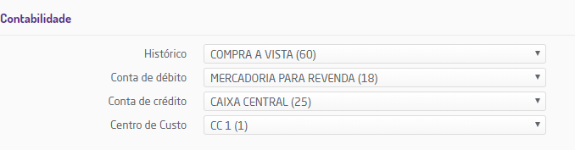
Parametrizações: Entrada de compras via XML
Após prosseguir é possível selecionar as informações contábeis referente a entrada de compras.

Slide 16
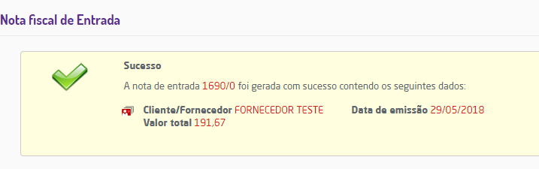
Finalização da Nota: Entrada de compras via XML
Após a finalização do processo, será exibida as principais informações referente a nota fiscal.

Slide 17

DÚVIDAS?

Slide 18

Muito obrigado!
Leonardo Blanski

